Slide 1
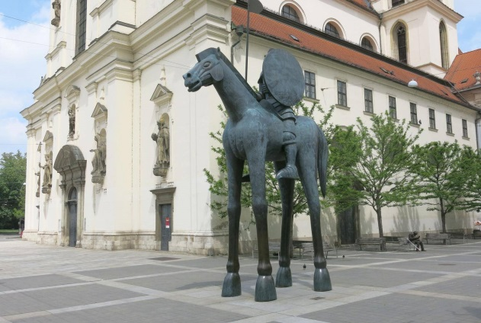
Psyna v Brně
Seminář studentské psychologické organizace

Slide 2
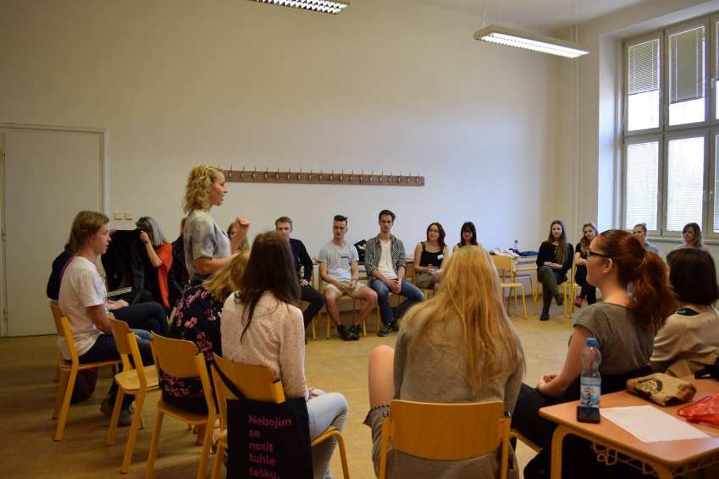
Cíl projektu
Vyzkoušet si organizaci vzdělávacích aktivit
Poskytnout studentům psychologie možnost zajímavého vzdělávání nad rámec výuky

Slide 3
Náplň projektu
Studenti pro komunitu studentů psychologie v týmu zorganizují:
    dvě vzdělávací aktivity (exkurze, přednáška, workshop, …)
    Jednu zážitkově vzdělávací aktivitu (soutěž, kvíz, výstavu, divadlo, science slam, komentované promítání…)
    Studenti vytvoří plán pro každou z aktivit

Slide 4

Přínos
Práce v týmu
Rozdělení rolí
Plánování projektu
Navázání kontaktů
Kreativní vyřádění
Zážitky ze samotných aktivit

Slide 5

Průběh
Úvodní schůzka -> Rozdělení týmových rolí -> Plán aktivit -> Schůzka před realizací -> Realizace aktivit -> Závěrečná schůzka

Slide 6
Podmínky ukončení
Odevzdat písemný plán 2 vzdělávacích a 1 zážitkově vzdělávací aktivity
Min. 26 hodin práce na přípravách
Závěrečná sebereflexe
Potvrzení o praxi
Kontakt: Lucie Stroupková, 439258@mail.muni.cz

Slide 7
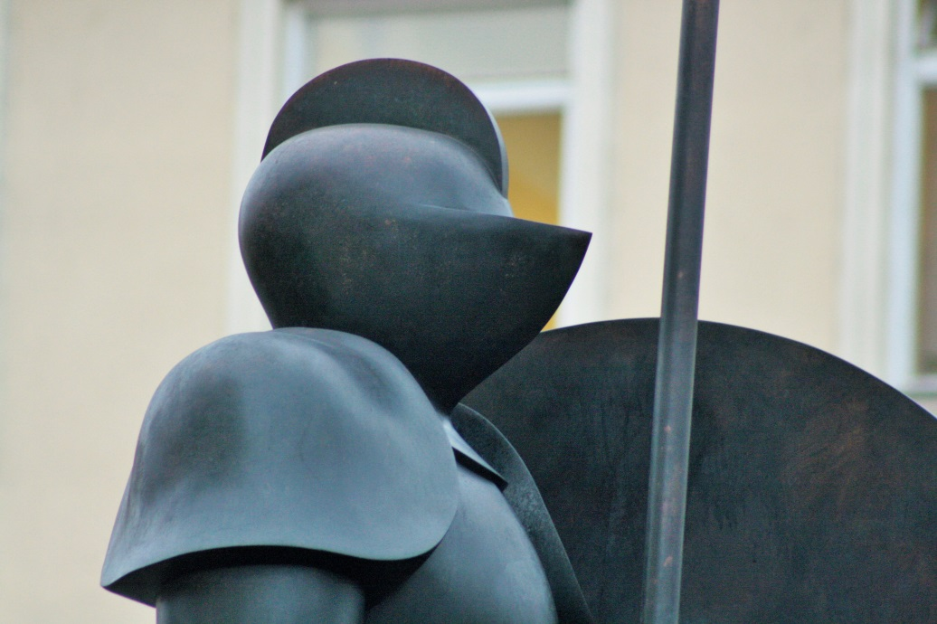
Děkuji za pozornost!

